Slide 1
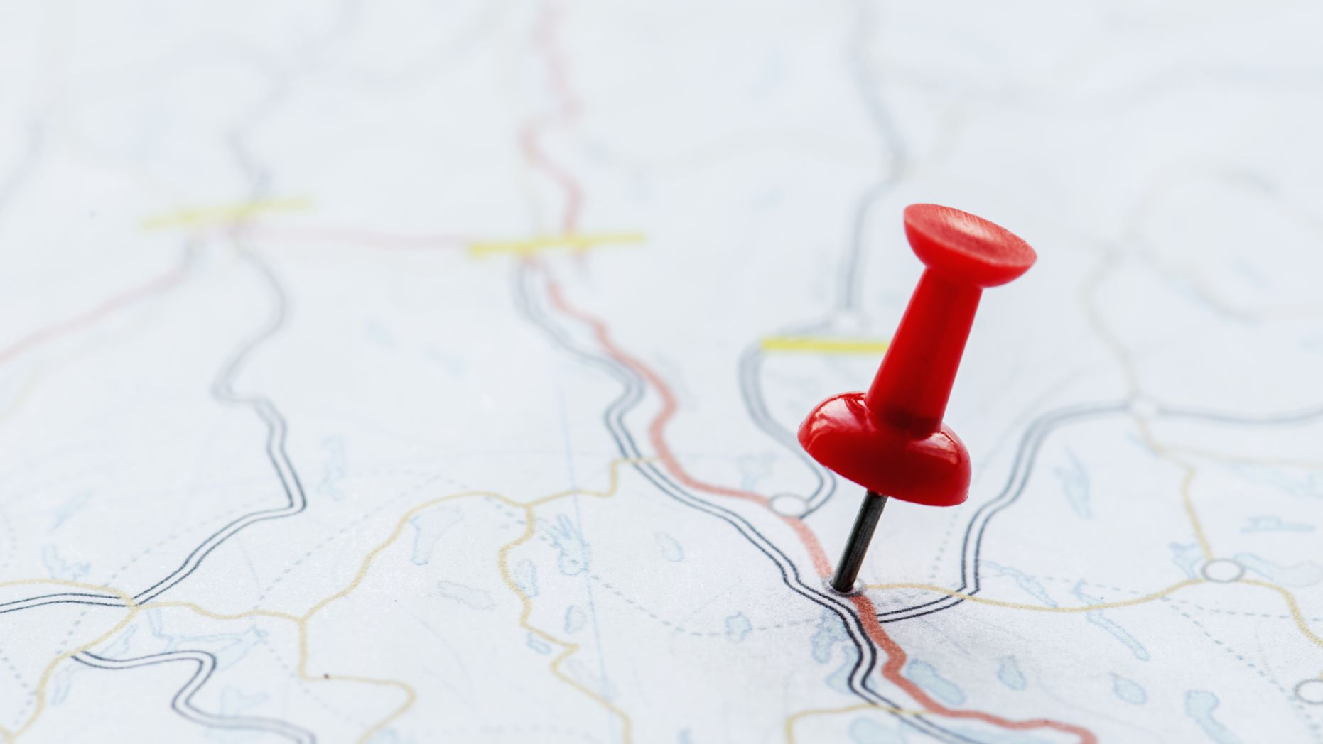
RiskMap [Prototipados Iniciales]
Ana Concepción Pérez Yam
Lenin Gael Rosas Saucedo
Marco Antonio Saldívar Crespo
Pablo André Rosas Marín

Slide 2
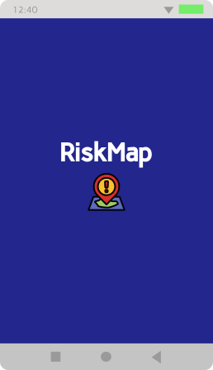
Pantalla de carga
Al abrir la aplicación, esta será la pantalla de carga y lo primero que verá el usuario.

Slide 3
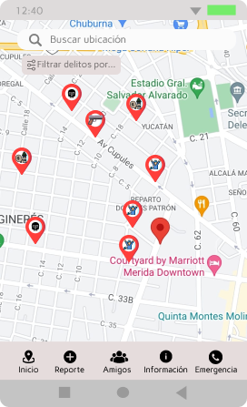
Mapa
Al terminar de cargar la aplicación, el usuario podrá ver lo que se muestra en la imagen, la interfaz principal de la aplicación. Las marcas en rojo son los lugares en los que ha reportado un delito y el ícono que se encuentra en el centro, muestra el tipo de delito reportado. El usuario tiene varias opciones entre ellas la de generar un reporte en la parte inferior de la pantalla.
En este ejemplo se tiene en cuenta que el usuario ya se ha registrado e iniciado sesión con anterioridad.

Slide 4
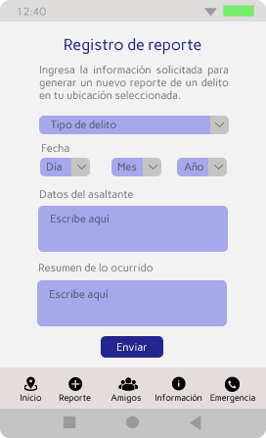
Registrar reporte
El usuario desea registrar un reporte, entonces al seleccionar dicha opción se le mostrará la siguiente interfaz. Un formulario en donde el usuario solo tendrá que ingresar el tipo de delito, la fecha del suceso, características del o de los implicados y un resumen de los hechos. Al finalizar el usuario selecciona enviar y se genera el reporte.

Slide 5
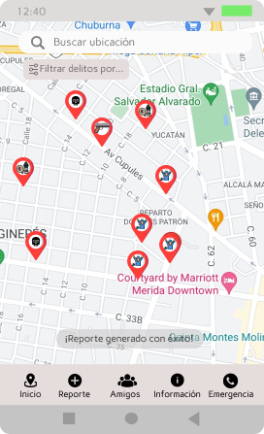
Mapa (Nuevo reporte)
En la interfaz principal de la aplicación se generará una nueva marca que representa el nuevo reporte que el usuario acaba de generar. También para confirmar el reporte en la pantalla se muestra el mensaje de "¡reporte generado con éxito!"

